Slide 1
Les Antiulcéreux

Slide 2
Plan du cours
Ulcère gastro-duodenal
Mécanismes de défense
Mécanisme de sécrétion acide
Régulation de la sécrétion acide
Classification des ulcères
Médicaments antiulcéreux

Slide 4
Résumé
Un ulcère est une lésion qui se forme sur la muqueuse, la paroi interne d'un organe. Dans le contexte du tube digestif, on parle d'ulcère gastro-duodénal lorsqu'il se situe dans l'estomac (ulcère gastrique) ou dans la première partie de l'intestin grêle, le duodénum (ulcère duodénal).
L'ulcère se caractérise par une perte de tissu, une sorte de « trou » qui se creuse dans la paroi de l'organe.
Localisation :
Ulcère gastrique : situé dans l'estomac.
Ulcère duodénal : situé dans le duodénum.
Profondeur : L'ulcère peut atteindre différentes couches de la paroi, allant de la muqueuse superficielle aux couches musculaires plus profondes.
Causes principales :
Infection par la bactérie Helicobacter pylori.
Utilisation prolongée de médicaments anti-inflammatoires non stéroïdiens (AINS).
Déséquilibre : L'ulcère résulte d'un déséquilibre entre les facteurs qui protègent la muqueuse et ceux qui l'agressent (acide gastrique, pepsine).

Slide 5
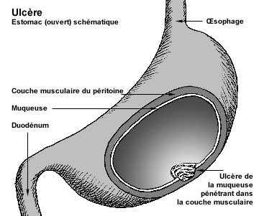
Ulcère gastro-duodenal
Lésion de la muqueuse gastrique ou duodénale
Résulte d’un déséquilibre entre
Facteurs protecteurs
Epithélium
Mucus
Prostaglandines
Facteurs agressants
H+
Pepsine

Slide 6
Les défenses de la muqueuse
1- Le mucus:
-Gel insoluble
-Tapisse l’épithélium
-Empêche le passage des enzymes protéolytiques et la diffusion de l’ion H+
2- Les bicarbonates Maintiennent neutralité à la superficie des cellules.
3- Les cellules épithéliales superficielles
Se renouvellent ts les 3-4 jours
Maintiennent l’intégrité du revêtement.
4- Les prostaglandines
Estomac, les PG E1 et E2 :
 la sécrétion acide,
 la sécrétion de mucus
 la sécrétion de bicarbonate HCO3
 les capacités de renouvellement de l’épithélium,

Slide 8
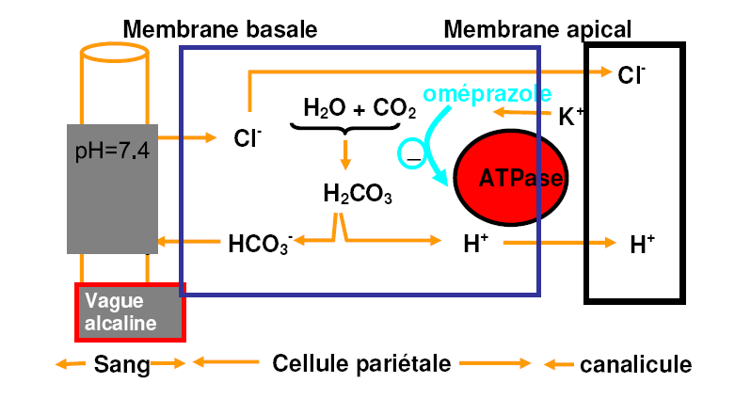
Mécanisme de sécrétion de HCl

Slide 9
Régulation de la sécrétion de HCl
La sécrétion acide est stimulée par 3 facteurs :
Histamine (stimule la sécrétion d’HCl)
Acétylcholine (Ach) :les nerfs vagues ou pneumogastriques (innervation parasympathique)
Gastrine (facteur hormonal)

Slide 10
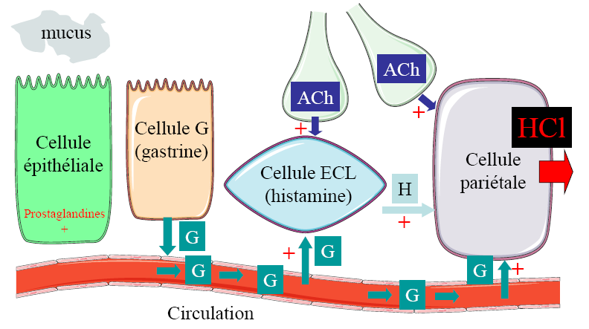
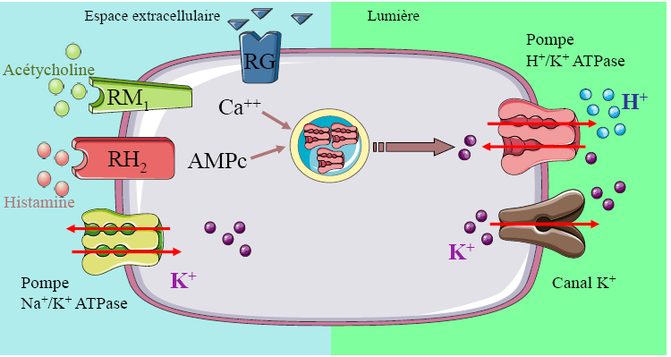
A
B

Slide 11
Classification des antiulcéreux
Topiques: Protègent la muqueuse gastrique.
Les antiacides neutralisants
Les protecteurs de la muqueuse
Les antisécrétoires: ↓l’acidité gastrique.
Anticholinergiques : Atropine.
Antagonistes des récepteurs de l’histamine H2
Les inhibiteurs de la pompe à protons (IPP)
Somatostatine
Analogues des prostaglandines : Misoprostol (PGE1)

Slide 12
Les Topiques
Les antiacides neutralisants
Les protecteurs de la muqueuse

Slide 13
Antacides neutralisants
Antiacide neutralisant | Composition
GAVISCON | Bicarbonate de Na+ alginate de Na
MAALOX | Hydroxyde d’Al et de Mg
PHOSPHALUGEL | Phosphate d’Al
TOPAAL | Alginate + Hydroxyde d’Al + Hydroxyde de Mg
TOPALKAN | Alginate + Hydroxyde d’Al + Carbonate de Mg + Silice
Principe général: Tamponner le pH acide sans interférer sur les processus sécrétoires
Préparations à base de cations Na+, Ca2+, Mg2+, Al3+, …etc .
Action immédiate (soulagement la douleur de l’acidité)
Nécéssite 4 prises/jr minimum
Espacer de 2h la prise d’autres médicaments.
Caractéristiques
Soluble, Action rapide et transitoire ↑Na+ →Arythmies. | Bicarbonate de Na
Insoluble, Action rapide, Mg++ est laxatif: diarrhée | Hydroxyde de Mg
Action lente, Al3+ Constipation Al3+ complexe Tétracyclines | Hydroxyde d’Al

Slide 14
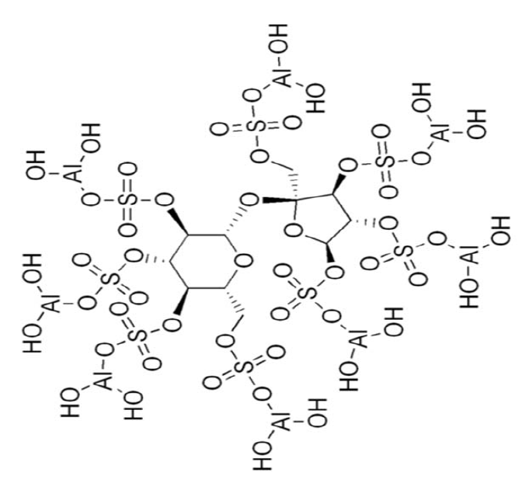
Protecteurs de la muqueuse
Sucralfate: KEAL, ULCAR, Polysacharide Sulfate +Al3+
Polymérisation si pH<4 (Gel chargé - qui adhère aux proteines des ulcères chargé +)
Donner
A jeûn: Peut complexer les protéines alimentaires
Espacer de 2h la prise d’autres médicaments.
Effets IIaires
Al3+: Constipation; N, Sécheresse buccale
IR: Précaution, Accumulation Al3+.

Slide 15
Les antisécrétoires:
↓l’acidité gastrique.
Anticholinergiques : Atropine.
Antagonistes des récepteurs de l’histamine H2
Les inhibiteurs de la pompe à protons (IPP)
Somatostatine

Slide 16
Les inhibiteurs de la pompe à protons (IPP)
6 IPP disponibles :
Oméprazole (PROTON, et autres)
Mélange racémique des isomères R- et -S
Son isomère-S, Esoméprazole (NEXIUM)
-Eliminée moins rapidement que R-oméprazole,
-Théoriquement un avantage thérapeutique: ↑ t1/2.
Lansoprazole
Son énantiomer-R, Dexlansoprazole
Rabéprazole
Pantoprazole.

Slide 17
Mécanisme d'action des IPP
Inhibition irréversible de la pompe à protons.
La reprise d’activité de pompage nécessite la synthèse de nouvelles pompes.
Demi-vie de renouvellement des pompes ~ 18 à 24 heures,
Une prise unique journalière = inhibition de près de 24 heures.

Slide 18
Formes
Administration orale:
Toujours sous forme gastroprotégée
Formes microdispersibles (grains à enrobage entérique)
Administration IV
Réservée aux patient ne pouvant pas avaler.
Dose unique journalière (sauf cas particulier)

Slide 19
IPP
Propriétés (Avantages):
↓ ↓ ↓(95 %) la sécrétion acide gastrique
Durée d’action est prolongée (>24 heures).
Efficacité est supérieure à celles des autres anti-ulcéreux.
A fortes doses: Peuvent abolir complètement la sécrétion gastrique.
Indications
Ulcères duodénaux
RGO
Syndromes de Zollinger-Ellison: Trt de référence

Slide 20
IPP
Effets IIaires :
Très rares (< 4 %) et transitoires: début du trt
N, V, Flatulence
Céphalées,Vertiges, Rashs
Traitement prolongee IPP (8 semaines): Hypertrophie de la muqueuse gastrique
Femme enceinte:
Utiliser seulement si Bénéfice > Risque

Slide 21
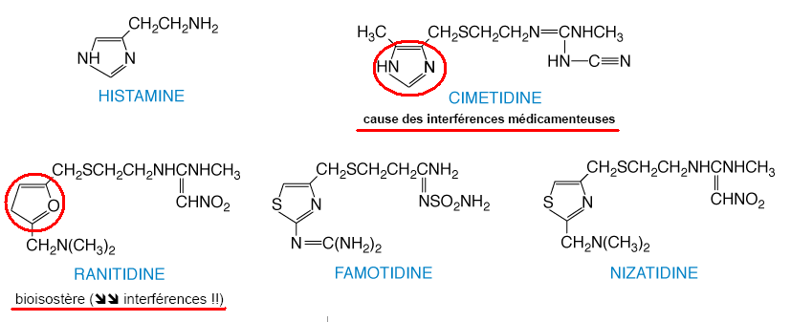
Les Antihistaminiques H2

Slide 22
Les Antihistaminiques H2
Les antihistaminiques H2
Antagonistes compétitifs (Réversibles, Surmontables)
Sélectifs des récepteurs H2 (Sans effet sur H1)
Réduisent la sécrétion acide et ont une Efficacité dose-dépendante
Basale (Effet prédominant, UD: nocturne; efficace)
Provoquée (Repas, Ach, Gastrine)
Trt: UD, UG, RGO, Zollinger Ellison

Slide 23
Inconvénients des anti-H2
Antagonistes réversibles + t1/2 courte (1 à 5 h)
Plusieurs prises journalières sont nécéssaires.
A donner le soir pour contrôle de l'acidité nocturne.
Faible observance = Efficacité limitée.
Contrôle uniquement de la voie histaminergique
activité parfois insuffisante ou nulle (si effet non-médié par le récepteur H2 [action de la gastrine, action cholinergique directe]).
Elimination essentiellement rénale
Adapter la posologie si IR
Moins puissants que les IPP.

Slide 24
Effets indésirables des anti-H2
Rares:
Céphalées, Fatigue.
Eruptions cutanées, Douleurs musculaires.
Néphrite interstitielle et Hépatite (Très rares)
– IV; IR; Âgés: Confusion mentale, Agitation, Délire.
– IV: Bradycardie et Hypotension
Plus spécifiques à la Cimétidine
Traitement prolongé
↑ Sécrétion de prolactine
Gynécomastie réversible
+
Impuissance

Slide 25
Misoprostol
Analogues des prostaglandines PGE1
Double mécanisme d’action action
Cytoprotectrice: Favorise la prod. de mucus.
Antisécrétoire: Inhibition de la production acide.
Effets IIaires: Diarrhée + Douleur abdominale 20%
Stimule les contractions utérines.
CI: Grossesse
CI: Femme en âge de procréer en absence de contraception efficace
Rarement utilisé en raison de ses effets indésirables et des inconvénients de plusieurs (4) prises/jr [t1/2= 30 mn]

Slide 26
Classification des ulcères
Selon la cause:
Ulcères à Hélicobacter pylori (H.p):
70 à 80 % des ulcères gastriques
Jusqu’à 95% des ulcères duodénaux
Ulcères médicamenteux: AINS
Facteur de risque majeur d’ulcères GD.
Autres
Stress ulcère
Syndrome de Zollinger-Ellinson,
Mastocytose

Slide 27
Présentation clinique
Symptôme le plus fréquent: douleurs abdominales ( épigastrique, allant de sensation vague d’inconfort aux crampes)
La douleur d’un ulcère duodénale est souvent déclenchée 1-3h après repas et est soulagés par le repas alors que la nourriture peut accentuer la douleur d’un ulcère gastrique chez la plupart des patients
La douleur peut s’accompagner de brulures, rots, ballonnements. Les nausées, vomissements et anorexie sont plus communs avec l’ulcère gastrique.

Slide 28
Objectifs thérapeutiques
🎯Soulager la douleur
🎯prévenir la récurrence
🎯réduire les complications
Chez les patients atteints d’un ulcère à H. pylori, avec un ulcère actif, un historique d’ulcère, ou de complications le but est de:
🎯éradiquer le microorganisme
🎯guérir l’ulcère

Slide 29
Traitement non-pharmacologique
Eliminer ou réduire le stress
Arrêter le tabagisme
Arrêter ou diminuer l’utilisation des AINS ( si possible utiliser des alternatives comme le paracetamol ou les inhibiteurs sélectifs de cox-2 )
Eviter les aliments et boissons connus pour causer une dyspepsie ou exacerber les symptômes d’un ulcère ( aliments épicés, caféine, thé, alcool)

Slide 30
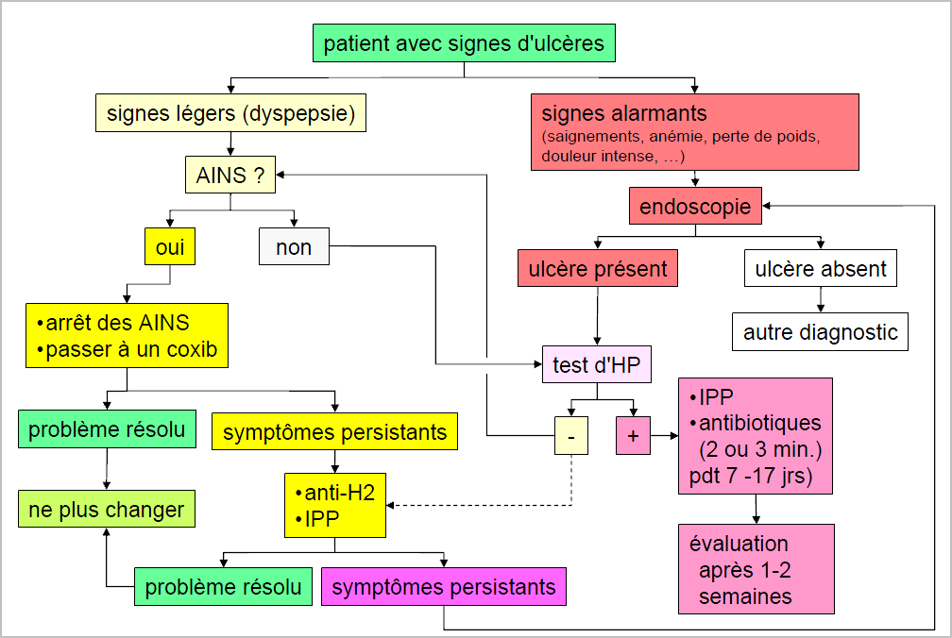
Algorithme du traitement de l’Ulcère

Slide 31
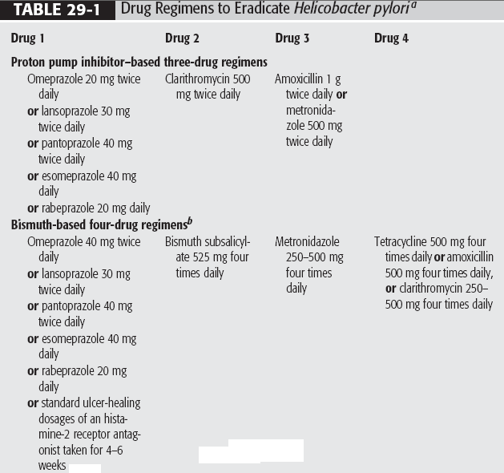
Traitement de l’ulcère à H. pylori

Slide 32
Traitement de l’ulcère à H. pylori
L’éradication de HP est recommandée
Le traitement de premier choix est un régime de 3 médicaments : un IPP, 2 antibiotiques; clarithromycine et l’amoxicilline réservant le metronidazole pour le back up ( patients allergiques aux pénicillines,résistance, rechute). Un traitement de 7 jours est suffisant mais on préconise une durée de 10-14 jours car associée avec une meilleure éradication et moins de résistance aux antibiotiques
La thérapie quadruple utilise : un IPP, le bismuth, le métronidazole et le tétracycline. Elle accomplie une éradication comparable au premier traitement et permet une durée plus courte 7 jours mais est considéré comme un traitement de 2ème intention (lorsqu’un traitement a base de clarithromycine-amoxicilline est utilisé initialement)

Slide 33
Traitement de l’ulcère à H. pylori
Si le traitement initial échoue, le second traitement doit:
utiliser des antibiotiques non inclus dans le premier traitement
inclure des antibiotiques pour lesquels il n’existe pas un problème de résistance
utiliser un médicament qui a un effet topique (bismuth)
s’étendre à une durée de 14 jours
Une thérapie double ( IPP+anti-H2) n’est pas recommandée car n’apporte pas d’avantage d’efficacité

Slide 34
Ulcères induits par les AINS
Les AINS non sélectifs doivent être arrêtés lorsque un ulcère actif est confirmé.
La plupart des ulcères à AINS non compliqués guérissent avec un régime standard d’anti-H2, IPP ou sucralfate si l’AINS est arrêté.
Si l’AINS ne peut être arrêté, il faut considérer la réduction de sa dose, le changement vers le paracétamol ou un inhibiteur sélectif de la COX-2. Dans le cas ou l’AINS doit être continué le traitement de choix est l’IPP.
Les patients à haut risque de développer des complications, doivent recevoir une cothérapie IPP+misoprostol s’ils continuent les AINS
Le traitement de maintenance avec un IPP ou anti-H2 est recommandé pour les patients à haut risque avec des complications, HP, ou HP négatif

